Slide 1
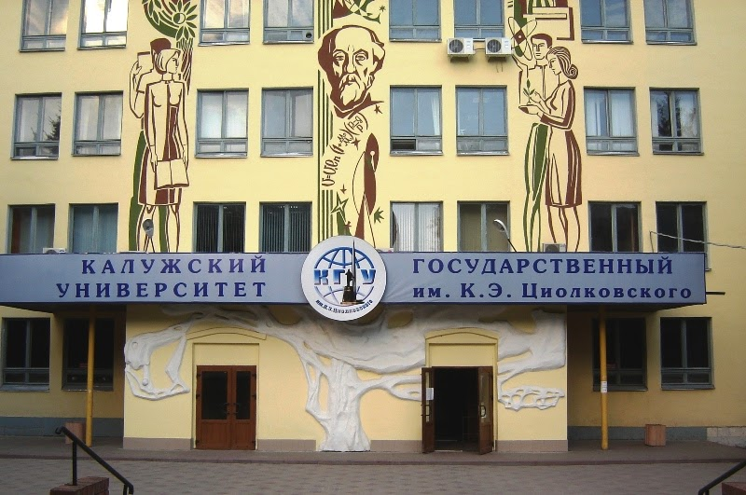
РЕЗУЛЬТАТЫ ВХОДНОГО КОНТРОЛЯ ОБУЧАЮЩИХСЯ КГУ им. К.Э. Циолковского
Центр лицензирования, аккредитации и качества образования
FR
FABRIKAM RESIDENCES
декабрь 2021-2022 уч. года

Slide 2
УЧАСТНИКИ ВХОДНОГО КОНТРОЛЯ

Slide 3
Институт | Выпускающие кафедры | Количество образовательных программ | Количество студентов
Институт естествознания | 1 | 1 | 6
Институт лингвистики и мировых языков | 2 | 3 | 117
Институт искусств и социокультурного проектирования | 3 | 6 | 108
Институт филологии и массмедиа | 1 | 1 | 25
Инженерно-технологический институт | 1 | 2 | 37
Институт педагогики | 1 | 3 | 102
Институт истории и права | 2 | 1 | 35

Slide 4
Доля студентов, принявших участие в тестировании входного контроля ( по институтам)

Slide 13
РЕЗУЛЬТАТЫ ВХОДНОГО КОНТРОЛЯ

Slide 14
Распределение результатов входного контроля по уровням обученности

Slide 20
Распределение результатов входного контроля по уровням обученности
Филологический факультет

